Slide 1
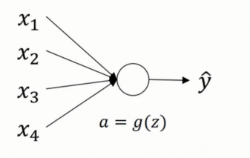
对于梯度爆炸和梯度消失问题，有一个不完整的解决方案，虽然不能彻底解决问题，却很有用，有助于我们为神经网络更谨慎的选择随机初始化参数。
先以一个神经单元权重初始化的例子：如右图
在这个神经网络中，表达式为（暂时忽略b）：
为了防止z的值过大，我们可以看到在这个公式中，n的值越大，我们希望w的值就要越
小，最合理的方法就是设置wi = 1/n, 也就是：
如果你使用的是RELU函数，这里的wi = 2/n,
另外的几种函数：
这里，我们调整的就是方差，也就是最上面的公式的*后面的式子，np.random.randn()是一个高斯分布，它的方差是1，后面乘以一个数字后，就改变了它的方差。

